Slide 1
【南區指標公有國宅・自住置產決策報告】
大慶國宅 10 樓特定待售戶出價分析
與台中市南區 25 年以上老牌指標社區整體市場行情報告
■ 標的：10F/12F 次高樓景觀戶 | 44.5 坪 (主附實坪 27.77 坪) | 開價 998 萬 (降價 82 萬 / 22.43 萬/坪) | 承租管委會平車 1,500元/月
【實價登錄 49 筆全景剖析・中山醫大 253 戶宿舍籌碼鎖定・最新 3 樓定錨 24.18 萬/坪・6 大競品橫向對決・105 萬翻修剛性折減・三道出價防線】
產製日期：2026 年 11 月 | 評估單位：自住置產決策小組・不動產精算鑑價團隊 | 標的地址：台中市南區工學二街16號 / 高工南路1號

Slide 2
EXECUTIVE SUMMARY & CORE FINDINGS
報告執行摘要：三大核心估價結論與階梯式出價總覽
🎯 最佳成交甜蜜點：860 ~ 890 萬元
860~890 萬
約開價 86 ~ 89 折 | 單價 19.33 ~ 20.00 萬/坪
• 最新 3 樓實登 980 萬扣除車位 120 萬後，純房屋總價為 860 萬 (淨單價 24.18 萬/坪)。
• 本案扣除 105 萬翻修剛需與無車位折減，860~890 萬為最易促成成交之黃金甜蜜點。
• 一手原屋主持有 24 年零房貸，成本推估僅 200 多萬，此價成交屋主仍淨賺超過 550 萬元！
🛡️ 階梯式出價三道防線完整防護
780 ~ 930 萬
防線階梯：保守 780~800萬 ➔ 目標 860~890萬 ➔ 上限 920~930萬
• 保守底標價：780 ~ 800 萬 (約 78~80 折，單價 17.53~17.98 萬/坪，大膽試探底線)。
• 合理目標價：860 ~ 890 萬 (約 86~89 折，單價 19.33~20.00 萬/坪，最佳斡旋點)。
• 上限天花板：920 ~ 930 萬 (約 92~93 折，單價 20.67~20.90 萬/坪，談判停損上限)。
⚠️ 兩大剛性殺價鐵證與談判籌碼
-145 萬
全室翻修 105 萬 + 缺乏專有產權折讓 40 萬
• 24 年未翻新一手屋：全室水電重拉與雙衛浴泥作需自備 105 萬元純現金翻新！
• 權狀無獨立車位：向管委會月租 1,500 元平面車位雖極省成本，但轉手缺乏獨立產權。
• 競品價格崩跌：鄰近工學天下 115 年 6 月最新成交已摜破 2 字頭至 19.6 萬/坪！
💡 買方自住決策行動準則：
備妥 10 萬元支票於 780~800 萬底標大膽進場試探，全力促成於 860~890 萬簽約甜蜜點落袋為安；若屋主堅持 930 萬以上，果斷啟動停損機制轉向歌德堡或長億南園！

Slide 3
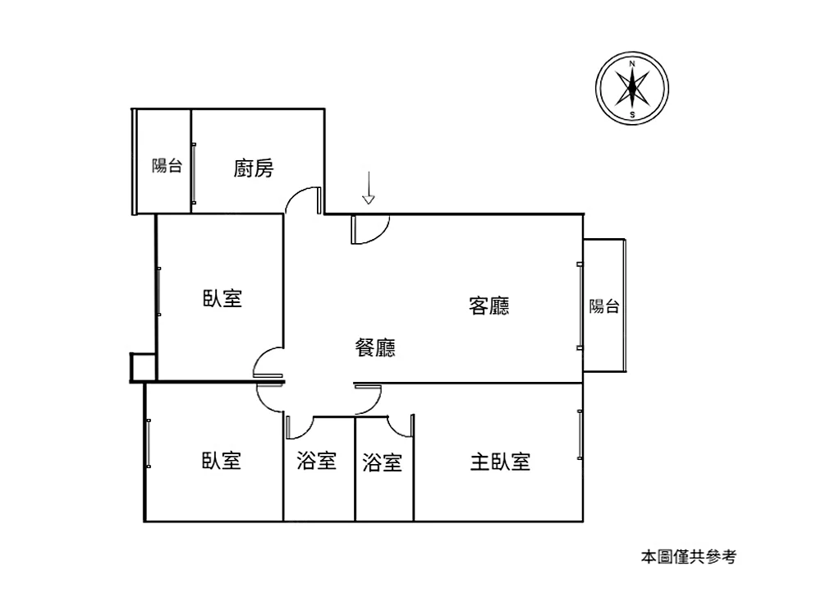
TARGET PROPERTY SPECIFICATIONS & TITLE AUDIT
待售標的規格與產調查核：10F 次高樓景觀戶產權全景
標的建物產權與物理規格明細表
• 社區名稱 / 代碼：大慶國宅（實價登錄登記案名：大慶中山，代碼 20513）
• 門牌座落地址：台中市南區工學二街16號 / 高工南路1號 10 樓
• 樓層 / 建物型態：10F / 12F（次高樓黃金戶，通風採光佳，免頂樓漏水日曬）
• 總權狀登記建坪：44.50 坪（謄本登記精確值：44.496 坪）
• 主建物面積：25.365 坪（佔總建坪 57.01%，標準大三房舒適尺度）
• 附屬建物面積：2.405 坪（前後景觀雙陽台，佔比 5.40%）
• 室內主附實坪：27.77 坪（得房率達 62.41%，室內空間超越同區新成屋）
• 共用部分面積：16.726 坪（法定公設比 37.59%，約 38%）
• 車位產權條件：權狀無車位（現況承租管委會地下平面車位 1,500元/月）
• 開價總額與單價：開價 998 萬（原開價 1080 萬，降價 82 萬，開價單價 22.43 萬/坪）
• 法定屋齡與結構：約 24.5 年（2002-04-01完工，921震後新法規RC建築，無受損）
• 屋況裝潢現況：24 年一手原況空屋，尚未裝潢，水電衛浴需全面翻新 (預算105萬)
• 一手屋主背景：持有 24 年一手屋主，零房貸無利息壓力，成本推估僅 200 多萬
📐 標的室內格局配置與座向採光圖
• 客廳朝東：面迎千坪中庭花園遠眺市景，晨曦採光佳無西曬
• 工作陽台朝西：通風乾燥對流良好，洗衣曬衣極佳
• 大門朝南：動線分明，室內三面採光，衛浴獨立排風

Slide 4
COMMUNITY IDENTITY & HISTORICAL MILESTONES
大慶國宅社區身分與歷史重大沿革：中山醫大宿民共融特殊架構
🏛️ 公有國宅身分與營建署監造
台中市政府 / 內政部營建署 | 跨越 921 震後法規之指標公有社區
• 民國 91 年（2002年）完工交屋，為台中市公有國宅指標案。
• 依據 1999 年 921 大地震後最新耐震結構法規監造，結構為標準鋼筋混凝土 (RC)。
• 全區完全未列入任何紅黃單或受災受損名冊，耐震結構超越早期老舊華廈。
• 基地完整擁有千坪中庭花園綠地與地下兩層防空避難停車空間。
🎓 中山醫大整批購入 253 戶 (約70%)
253 戶 / 362 戶 (69.89%) | 民間自由流通僅剩 109 戶，籌碼高度集中
• 2005 年中山醫學大學因應學生住宿需求，斥資 6 億餘元向市府購入 253 戶。
• 該批戶別現作為學生及醫護宿舍，全社區約 70% 戶數由單一法人持有。
• 民間私人自由買賣戶數僅剩約 109 戶，市場流通籌碼極度稀有沉澱。
• 學校管理駐點嚴謹，學生作息單純，出入單純無複雜租客。
🔒 實價登錄 14 年僅 49 筆低週轉
累計 49 筆 (純住宅 33 筆) | 年週轉率低於 1.5%，市場拋售賣壓極輕
• 自 2012 年實價登錄實施以來，全社區公開交易累計僅 49 筆。
• 排除店面(4筆)、親友二親等(8筆)與政府讓售(4筆)後，純住宅市價僅 33 筆。
• 社區極少釋出，價格不受投資客多殺多影響，下檔有強烈自住與租賃支撐。
• 但一旦大盤轉冷，單一戶別之成交價即對全社區具有強烈定錨作用。
🅿️ 獨特車位管理機制：管委會統籌出租
月租 1,500 元 / 平面車位 | 免負擔 120 萬購置成本，大幅降低購屋門檻
• 社區約 80% 平面車位由管委會統籌出租，優先保障各戶承租權利。
• 每月租金僅需 1,500 元（年支出僅 1.8 萬元），遠低於外租行情與平車貸款利息。
• 買方實質省下 110~140 萬元車位自備款與房貸負擔。
• 但權狀無獨立車位在轉手三房買方時存在心理折減，估價時已予適度扣減。

Slide 5
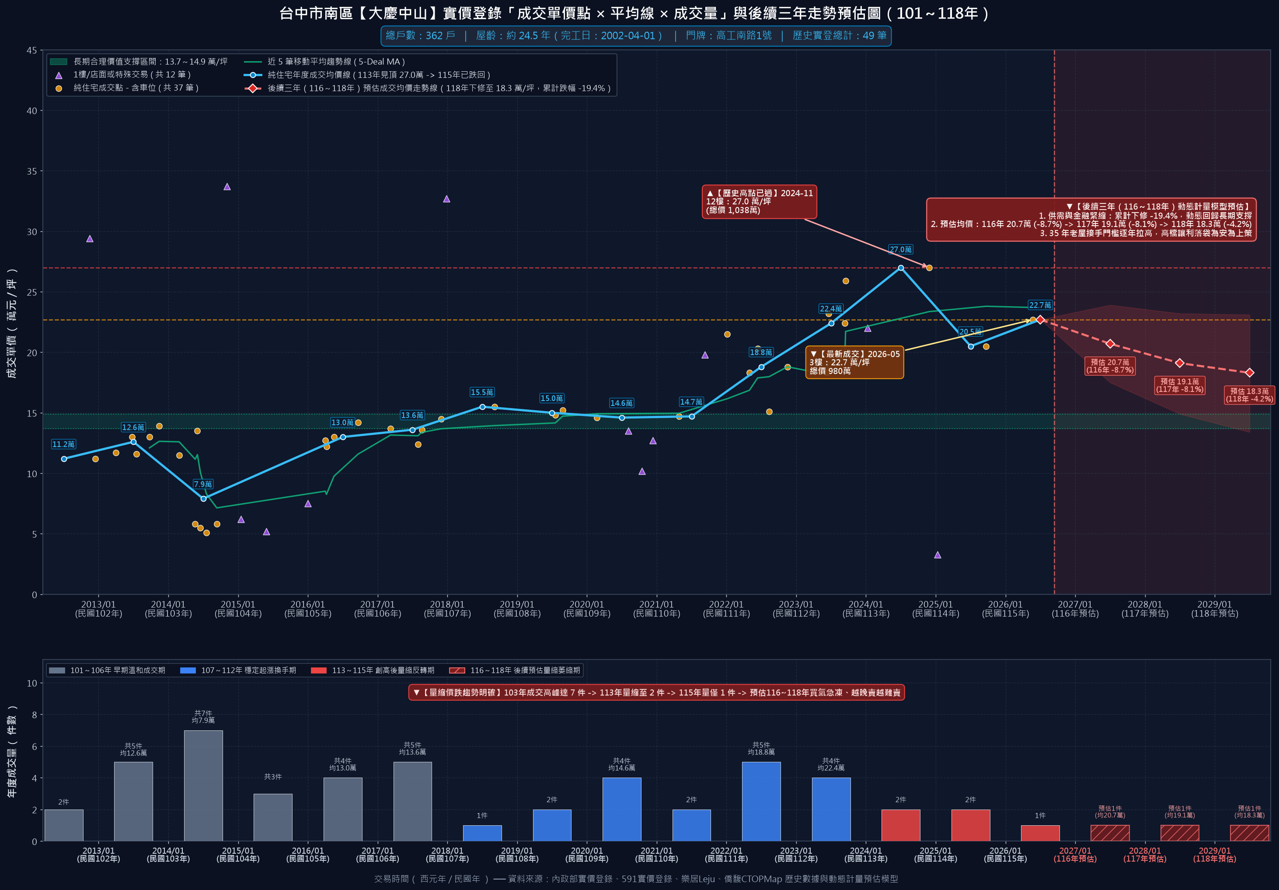
HISTORICAL TRANSACTIONS & 4-CYCLE MARKET ANALYSIS
歷史實價登錄全景與四大行情週期：頂峰 27 萬至最新 22.7 萬走勢
📈 實登 49 筆四大週期深度解讀
▶ 週期一：早期基期盤整期 (101~106年)
均價 12.9 萬/坪 (16筆純住宅)
低基期公有國宅平盤期，總價帶約 450~600 萬元，單價 11.2~14.5 萬。
▶ 週期二：穩步盤整期 (107~109年)
均價 15.0 萬/坪 (4筆純住宅)
大慶雙鐵捷運綠線施工期，總價 580~620 萬，價格穩步墊高至 15.0 萬。
▶ 週期三：雙鐵通車起漲期 (110~111年)
均價 18.1 萬/坪 (6筆純住宅)
捷運綠線通車與共構商圈成形，單價衝上 18~21.5 萬，突破 2 字頭。
▶ 週期四：高檔成熟與回修期 (112~115年)
均價 22.9 萬/坪 (7筆純住宅)
113年頂峰創 27.0 萬新高；114年信用管制回落至 20.5 萬；115年最新定錨 22.7 萬。
📌 關鍵極值對照：
• 歷史頂峰：113-11 12F 1038萬 (27.0 萬/坪，天花板極限)
• 信用管制回修：114-09 2F 850萬 (20.5 萬/坪，強支撐底線)
• 最新實登定錨：115-05 3F 980萬 (22.7 萬/坪，拆車位 24.18 萬/坪)

Slide 6
CAR SPACE UNBUNDLING & BENCHMARK NET UNIT PRICE
最新 3 樓實登定錨與車位拆算：真實純房屋淨建坪單價 24.18 萬/坪推導
最新實登案例 (115-05-22 / 3F之1) 車位價值與坪數分離拆算精確公式：
(總價 980 萬 - 車位 120 萬) ÷ (總建坪 43.17 坪 - 車位 7.60 坪) = 860.0 萬元 ÷ 35.57 坪 = 24.18 萬/坪
※ 結論：帳面總價 980 萬因包含 120 萬地下平面車位，拆算後純房屋真實單價為 24.18 萬/坪，並非帳面 22.7 萬/坪！
基準戶：115-05 3F 最新成交案例
980 萬 / 22.7 萬/坪
含坡道平面車位 1 個 (權狀 7.60 坪)
• 總成交價：980 萬元（登記總面積 43.17 坪）
• 平面車位合理行情估值：120 萬元 / 7.60 坪
• 拆算純房屋淨總價：860 萬元
• 拆算純房屋淨建坪：35.57 坪
• 純房屋真實單價：24.18 萬/坪
• 樓層條件：3 樓低樓層（視野略受中庭樹蔭遮擋）
待售戶：10F 次高樓評估標的現況
開價 998 萬 / 22.43 萬/坪
權狀無車位 (承租管委會平車 1,500元/月)
• 開價總額：998 萬元（降價 82 萬，原開價 1080 萬）
• 總權狀建坪：44.50 坪（室內主附實坪 27.77 坪）
• 車位條件：權狀無車位，現況租平車 1,500元/月
• 樓層條件：10F/12F 次高樓黃金景觀戶 (+5% 溢價)
• 裝修條件：24 年一手未裝潢 (-105 萬翻修剛需)
• 開價單價 22.43 萬/坪尚未扣減百萬翻修款！
出價定錨推導結論
目標總價 860 ~ 890 萬元
換算淨建坪單價 19.33 ~ 20.00 萬/坪
• 10 樓景觀優勢推升基準單價至 23.6~24.1 萬/坪
• 扣除權狀無車位流動性抗性：折減 -40 萬元
• 扣除水電衛浴翻新工程款：折減 -105 萬元
• 基準房屋總價 860 萬 + 景觀 43 萬 - 裝修無車位 145 萬
• 合理目標成交總價落於 860 ~ 890 萬元！
• 此價位兼顧屋主獲利面子與買方真實投入預算！

Slide 7
SOUTH DISTRICT 6 CORE COMPETITIVE COMMUNITIES BENCHMARK
南區 6 大核心競品社區橫向比對全景清冊：歌德堡/長億南園/工學天下結構分析
社區名稱 | 屋齡 | 總戶數 | 雙鐵距離 | 近年成交均價 | 最新實登案例 | 車位行情型態 | 核心優劣勢總評
大慶國宅 (評估標的) | 24.5年 | 362戶 (民間109) | 1.2 km (機車3分) | 20.5~27.0 萬 (均價 22.9 萬) | 115-05 3F 980萬 (22.7萬，含平車) | 租平車 1,500/月 (無獨立產權) | 優：24年年輕/震後RC/千坪中庭/租車位省 劣：公設比37.6%/無車位產權/需翻修105萬
歌德堡 | 28年 | 248戶 | 405 m (步行5分) | 26.6~31.1 萬 (均價 29.3 萬) | 115-03 8F 1120萬 (淨單價 26.53 萬) | 坡平 110~140萬 坡機 70~90萬 | 優：雙鐵首排指標/得房率高(公設26.4%)/質感優 劣：單價高大慶4~5萬/管理費高/大盤回修-14%
長億南園 | 34年 | 250戶 | 600 m (步行8分) | 22.1~26.5 萬 (均價 25.8 萬) | 115-09 4F 825萬 (單價 22.1 萬) | 坡平 90~110萬 坡機 40~65萬 | 優：大慶街商圈生活核心/步行至車站愛買8分 劣：屋齡34年老舊(比大慶老10年)/管線老化
工學天下 | 31年 | 452戶 | 1.1 km (機車3分) | 19.6~24.7 萬 (均價 23.7 萬) | 115-06 7F 970萬 (單價 19.6 萬，破2) | 坡平 100~120萬 坡機 55~75萬 | 優：工學綠園道綠蔭首排/視野佳/總價親民 劣：921黃單修復/戶數多/最新摜破2字頭至19.6萬
大安紫金城 | 31年 | 268戶 | 950 m (步行12分) | 24.6~28.2 萬 (均價 27.3 萬) | 115-04 5F 1455萬 (單價 24.6 萬) | 坡平 110~135萬 坡機 65~85萬 | 優：鐵路高架綠空廊道/棟距大無遮蔽/綠化佳 劣：屋齡31年/正臨建國南路略有鐵道低頻噪音
劃江山 | 30年 | 151戶 | 500 m (步行6分) | 22.1~26.1 萬 (均價 24.1 萬) | 115-06 6F 800萬 (單價 24.0 萬) | 坡機 60~80萬 (全區無坡平) | 優：戶數151戶單純/2戶1梯/近復興北路雙鐵 劣：全區無平面車位僅機械/復興北路車流較大
大墩人文 (南屯國宅對照) | 34年 | 188戶 | 2.8 km (南屯站旁) | 28.6~30.2 萬 (均價 29.0 萬) | 114-12 9F 960萬 (單價 29.9 萬) | 公有抽籤車位 (無獨立產權) | 優：指標國宅對照組/零公設實坪100%/近捷運站 劣：屋齡34年/車位同屬公有抽籤無專有產權

Slide 8
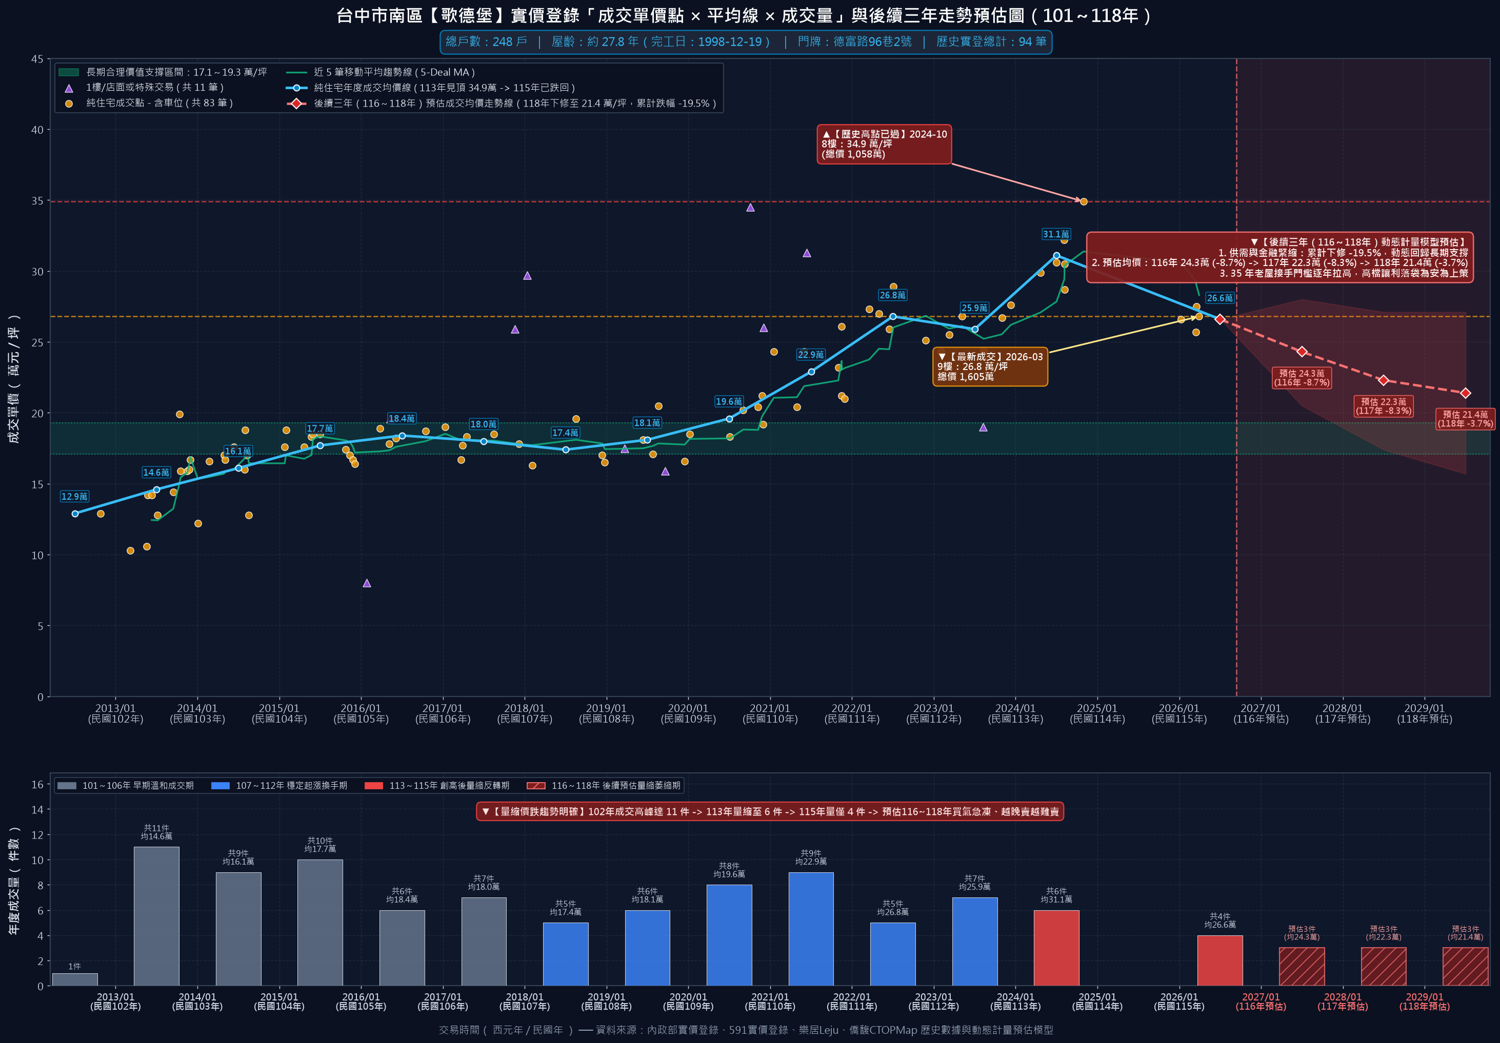
COMPETITOR DUEL 1: GODBURG VS DAQING HOUSING
深度競品對決 1：歌德堡 vs 大慶國宅（雙鐵 405m vs 國宅高性價比）
⚔️ 軌道首排指標 vs 實用大三房全面交鋒
📍 軌道機能與距離對決
• 歌德堡：距大慶雙鐵共構站僅 405 公尺，步行 5 分鐘即達，軌道首排身價穩固。
• 大慶國宅：距大慶雙鐵約 1.2 公里，需騎機車 3 分鐘或步行 15 分鐘，軌道溢價較低。
🏢 產品公設比與得房率對決
• 歌德堡：公設比僅 26.4%，民間建設管理優良，梯間質感維護極佳。
• 大慶國宅：公設比 37.59% 偏高，但室內主附實坪達 27.77 坪，空間感毫不遜色。
💰 價格剪刀差與天花板效應
• 歌德堡：最新 115-03 8F 成交 1120 萬 (拆車位後淨單價 26.53 萬/坪)，歷年均價 29.3 萬。
• 大慶國宅：目前開價 22.43 萬/坪，目標價 19.33~20.00 萬/坪，每坪價差高達 6.5~7.0 萬元！
• 總價差逾 230~260 萬元，大慶國宅具備極高性價比與總價防禦優勢。
🎯 談判殺價核心攻防策略
• 『若大慶國宅屋主開價或堅持 950 萬以上，買方再加上 105 萬裝潢將耗資逾 1055 萬元！』
• 『買方手握此預算，完全可以直接轉買大慶雙鐵 405 公尺的歌德堡含平面車位戶別！』
• 此策略能強烈震撼賣方仲介，逼迫賣方認清國宅無車位之價格邊界。

Slide 9
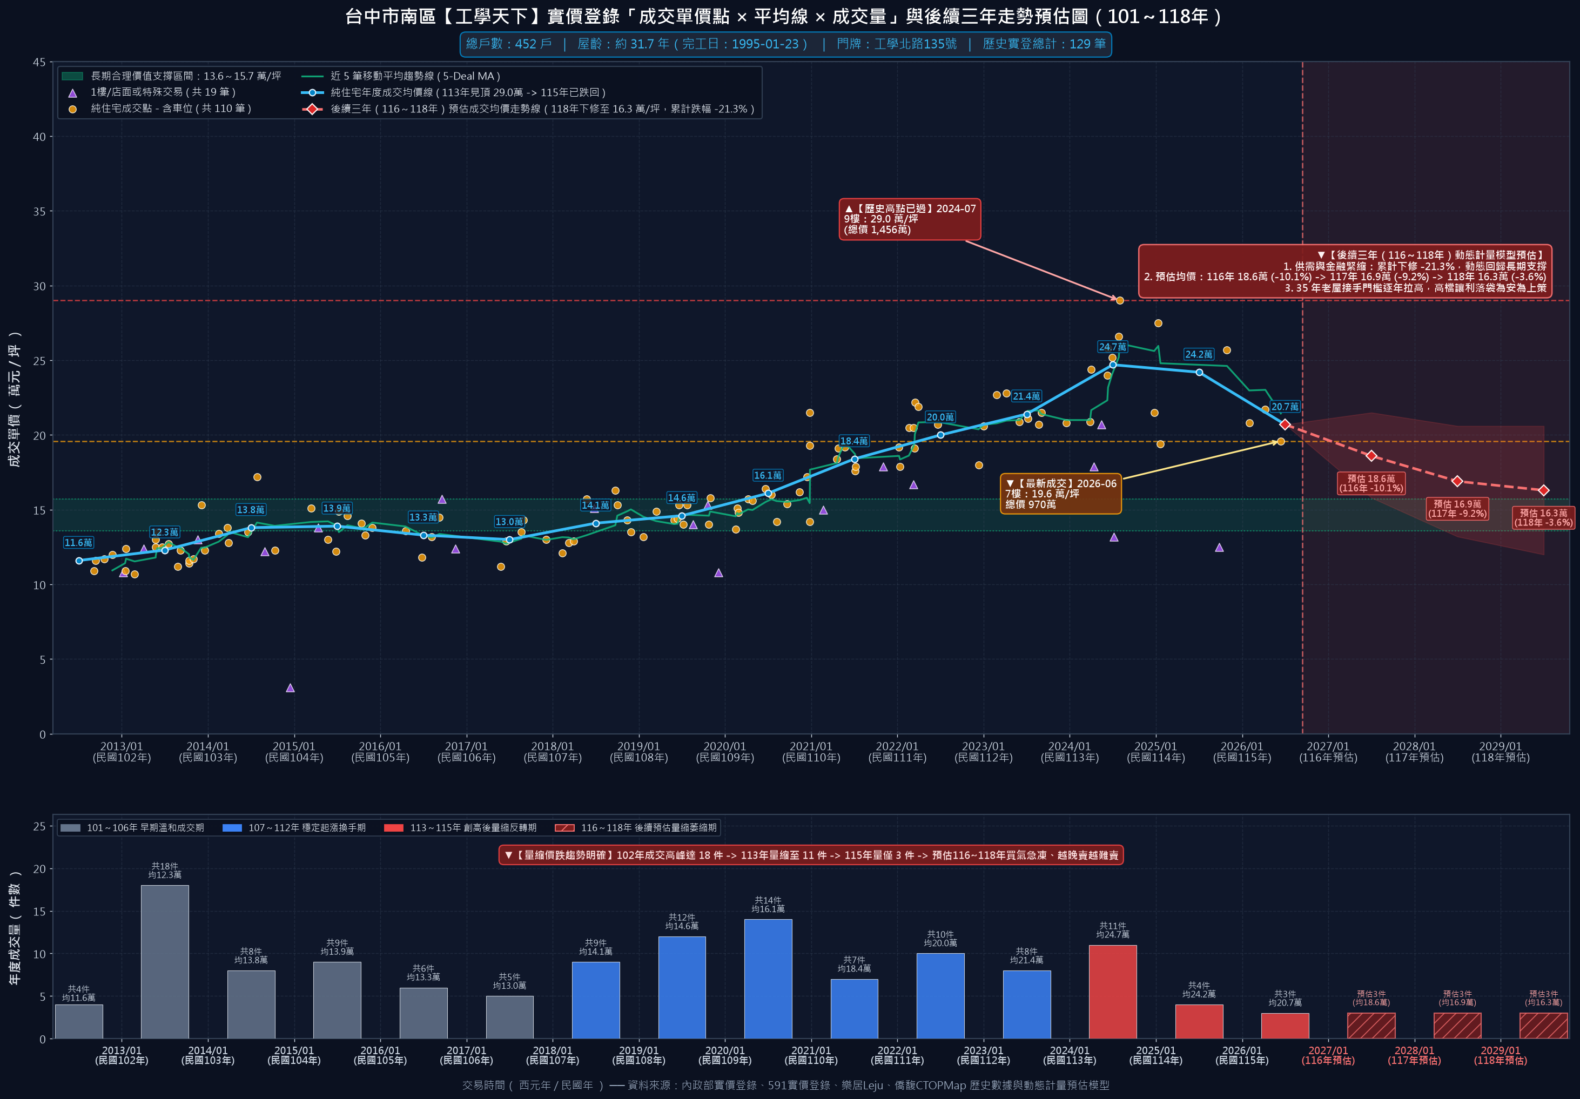
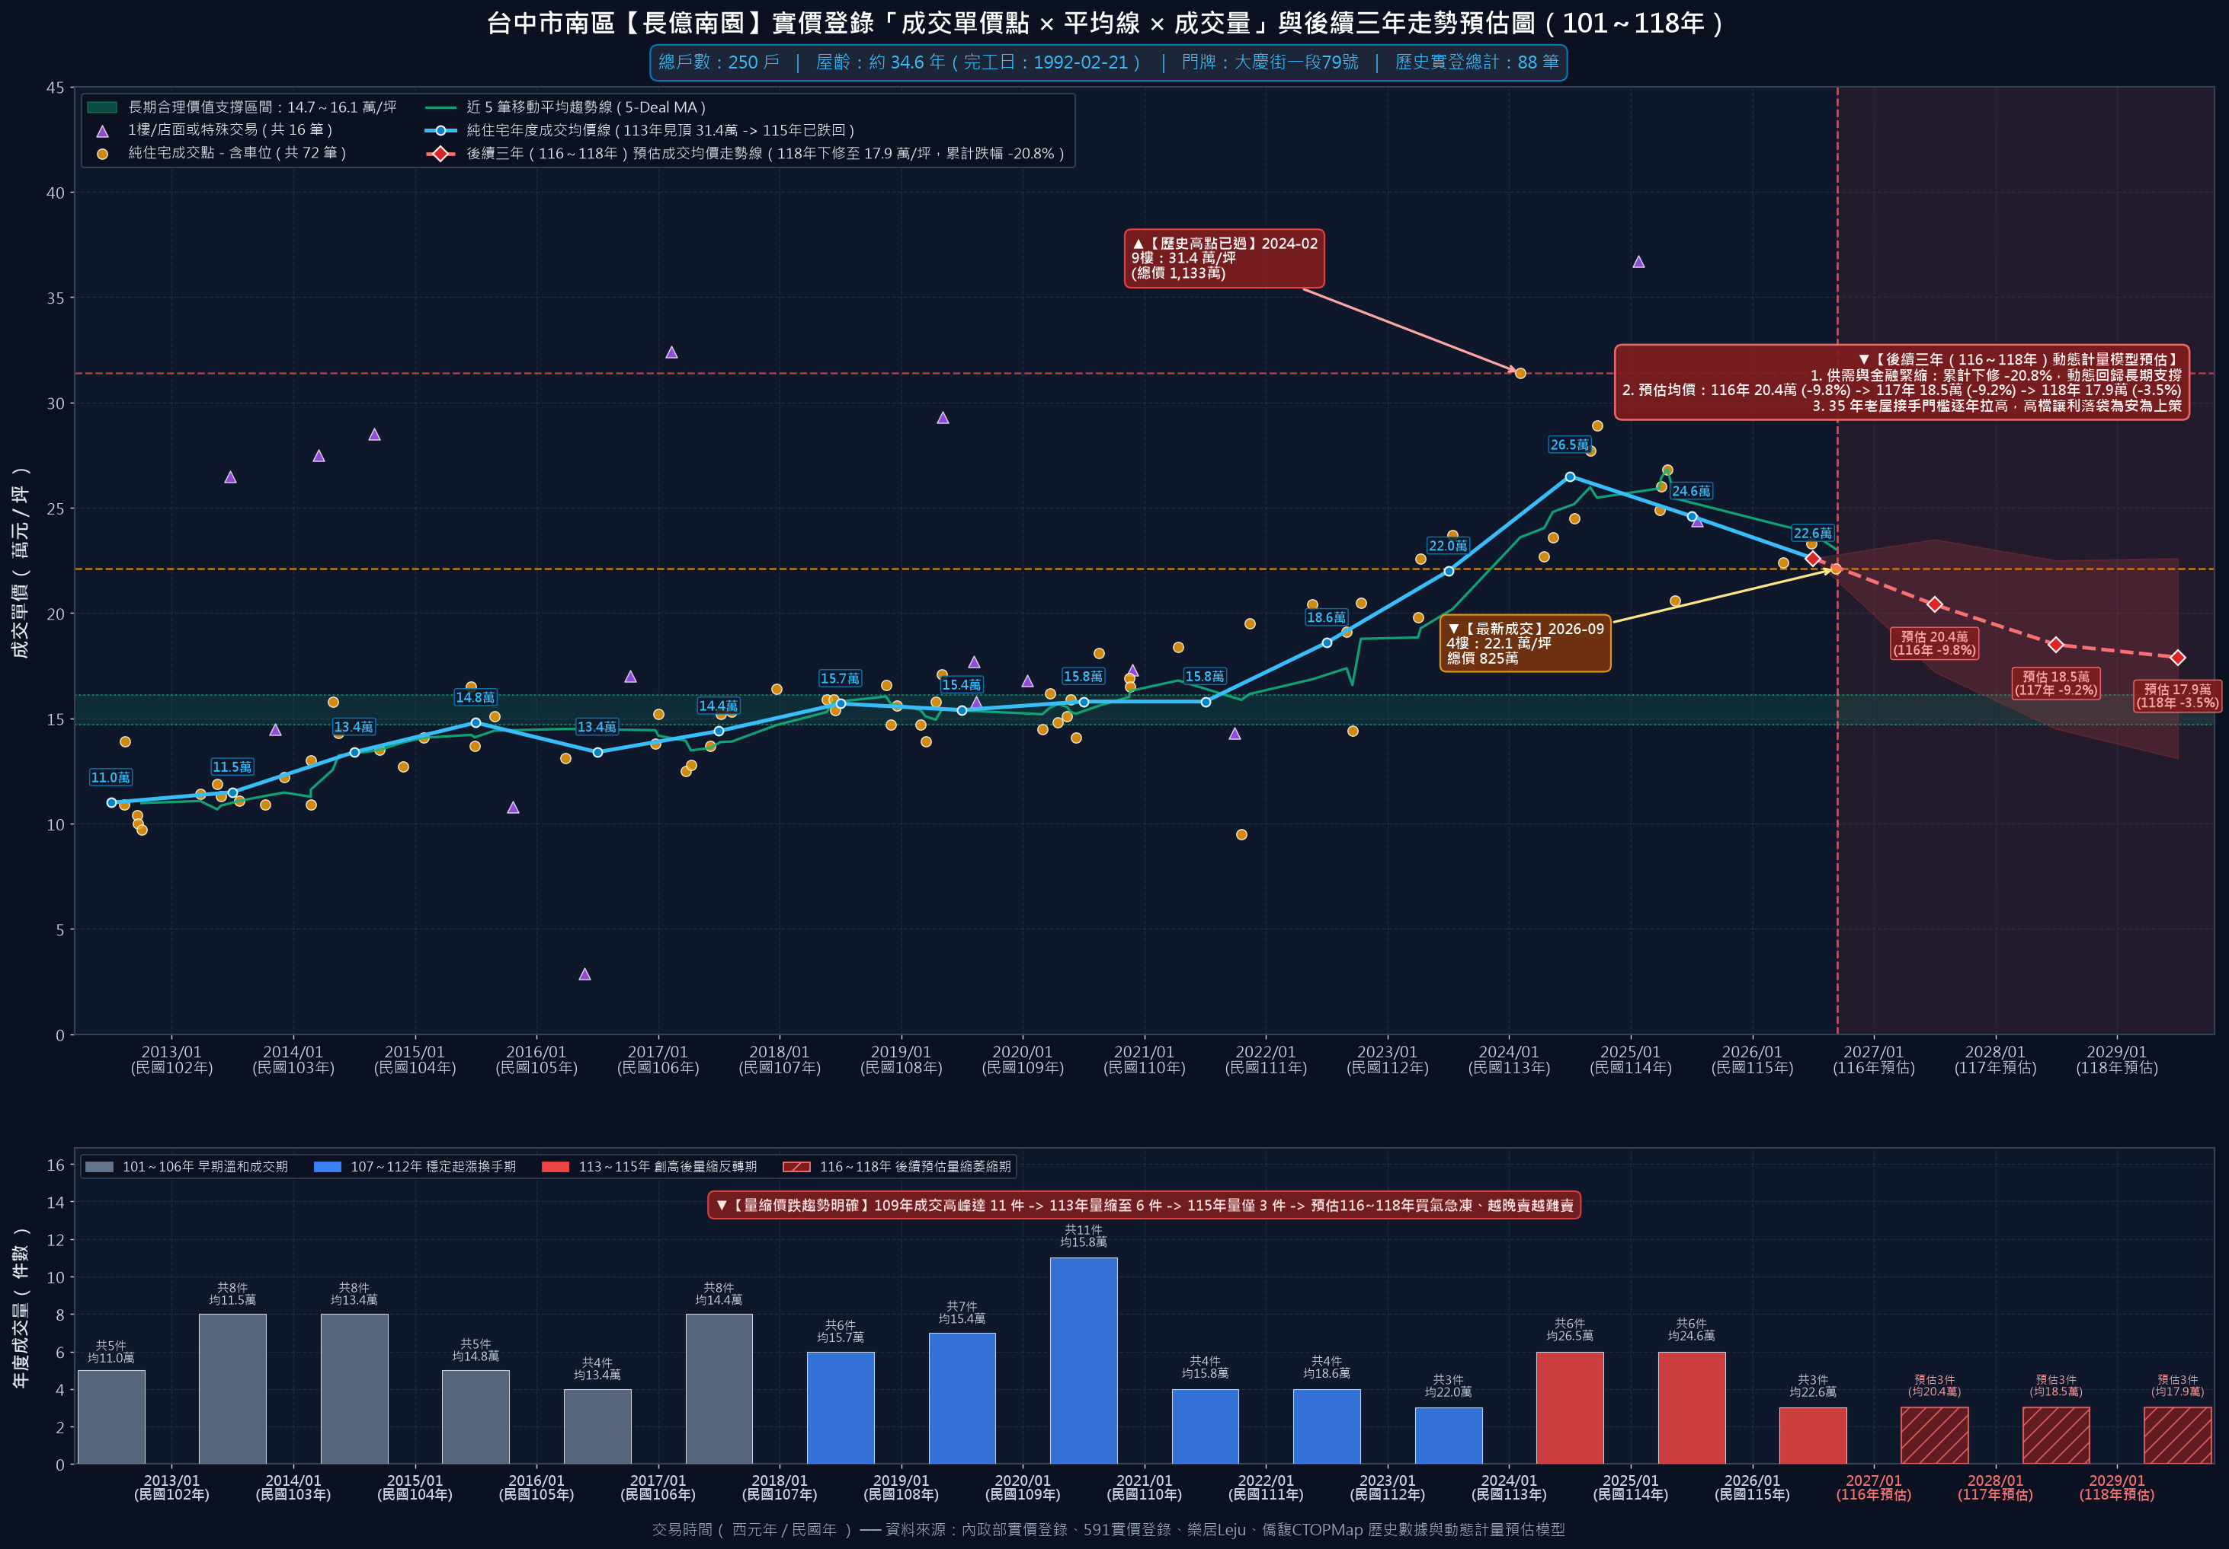
COMPETITOR DUEL 2: GONGXUE & CHANGYI VS DAQING HOUSING
深度競品對決 2：工學天下＆長億南園 vs 大慶國宅（綠園道破2字頭 vs 屋齡年輕優勢）
📉 南區老屋破 2 字頭鐵證與屋齡防護罩分析
🔻 工學天下：綠園道首排正式摜破 2 字頭至 19.6 萬/坪
• 115 年 6 月最新成交：7 樓總價 970 萬元，實價登錄單價已跌至 19.6 萬/坪！
• 工學天下座落工學綠園道綠蔭第一排，環境視野極佳，依然難敵信用管制買氣急凍。
• 破 2 字頭鐵證直接戳破大慶國宅賣方堅持 22~24 萬高價之幻想，奠定出價 19.33 萬之合理性。
🏘️ 長億南園：大慶生活圈核心回跌至 22.1 萬/坪
• 115 年 9 月最新成交：4 樓總價 825 萬元，成交單價僅 22.1 萬/坪。
• 長億南園位於大慶街一段核心商圈，步行至大慶站僅 8 分鐘，純住宅指名度高。
• 競品全面回檔，大慶國宅無車位戶別開價 22.43 萬顯已過高，回調 860 萬乃勢所必然。
🛡️ 大慶國宅的致命反擊：年輕 6~10 年的屋齡防護罩
• 屋齡比較：大慶國宅 24.5 年 vs 工學天下 31 年 vs 長億南園 34 年。
• 921 耐震安全：大慶國宅為 2002 年 921 震後新法規建築；工學天下曾列黃單受損修復。
• 銀行貸款審核：老屋 > 30 年銀行貸款年限受限 20 年；大慶國宅可正常申請 30 年房貸！
• 結論：大慶國宅只要價格落入 860~890 萬（19~20萬/坪），競爭力將全面輾壓上述老牌社區！

Slide 10
HEDONIC COMPARATIVE VALUATION MATRIX & METHODOLOGY
房地產特徵價格比較估價調整矩陣：六大維度權重推導收斂
特徵維度 | 市場基準定義 | 待售標的現況 | 調整幅度 | 金額/單價修正 | 估價推導邏輯
屋齡效應 (Age) | 20~30年中古屋折減0.8%/年；30年為銀行貸款警戒線 | 本戶約 24.5 年 (2002完工)，跨越921震後法規 | +5% | +1.1~1.2 萬/坪 | 相對工學天下/長億南園 (31~34年) 具備顯著貸款優勢，銀行可做30年貸
樓層效應 (Floor) | 低樓層採光暗蚊蟲多；次高樓通風採光視野最佳 | 座落 10 樓 (10F/12F 次高樓黃金戶) | +5% | +1.1~1.2 萬/坪 | 相對於3樓基準成交價享有景觀採光溢價，免除頂樓日曬與漏水風險
座向景觀 (Orientation) | 臨大馬路高架受車流噪音；朝中庭靜巷開闊避噪 | 客廳朝正東面千坪中庭花園，大門朝南，工作陽台朝西 | +2% | +0.4~0.5 萬/坪 | 非正臨高工路主線，環境清幽安靜，避開主要幹道車流噪音與西曬
品牌公設 (Brand) | 知名建商享溢價；國宅社區因戶數多、公設比高折價 | 台中市政府大慶國宅，公設比 37.59% 偏高 | -6% | -1.3~1.4 萬/坪 | 國宅規劃外觀較樸實，公設比37.6%偏高，市場認知存在傳統國宅折價
車位產權 (Parking) | 大三房若無專有車位存在轉手流動性心理抗性 | 權狀無車位，現況承租管委會平車 1,500元/月 | 總價折減 | -35 ~ -50 萬元 (標準 -40 萬) | 月租1,500元持有所需極輕，但無獨立產權對轉手與銀行鑑價產生扣減
屋況裝潢 (Renovation) | 老屋翻新自備款排擠；水電老舊具安全風險 | 24 年一手原況空屋，尚未裝潢，水電衛浴未換 | 總價折減 | -80 ~ -120 萬元 (標準 -105 萬) | 買方必須自備 105 萬元純現金翻新水電泥作才能入住，為最強殺價依據
🎯 估價矩陣綜合推導結論：
特徵比率調整 (+5% +5% +2% -6% = +6%) 抵銷後，實質現金折讓扣減無車位 (-40萬) 與全室翻新剛需 (-105萬) 合計 -145 萬元。以 3 樓純房屋 860 萬定錨推導，本標的合理成交總價帶精準落於 860 ~ 890 萬元（單價 19.33 ~ 20.00 萬/坪）！

Slide 11
3-TIER STEPWISE BIDDING STRATEGY & DEFENSE LINES
階梯式出價三道防線：保守底標、合理目標與上限天花板精算
🛡️ 第一道防線：保守底標價
780 ~ 800 萬
折數：約開價 78 ~ 80 折 | 單價：17.53 ~ 17.98 萬/坪
議價殺價空間：-198 ~ -218 萬元 (大膽試探防線 (Tier 1))
• 定價邏輯：錨定 114 年 2 樓成交底線（850萬/20.5萬）扣除百萬翻修成本，立足於工學天下 115 年最新摜破 2 字頭（19.6萬/坪）之市場恐慌情緒。
• 戰略定位：針對屋主一手持有 24 年零房貸原始成本僅 200 多萬之低成本優勢，以現金斡旋大膽試探賣方心理底線，為後續談判預留充裕拉鋸空間。
🎯 第二道防線：合理目標價
860 ~ 890 萬
折數：約開價 86 ~ 89 折 | 單價：19.33 ~ 20.00 萬/坪
議價殺價空間：-108 ~ -138 萬元 (最佳成交甜蜜點 (Tier 2))
• 定價邏輯：以 115-05 3 樓最新成交（980萬/22.7萬）扣減必要翻修差額約 100 萬元。扣減車位後真實純房屋總價為 860 萬元。
• 戰略定位：總價落在 8 字頭尾兼顧屋主獲利面子，屋主實質大賺逾 550 萬元現金！為本專案最具可行性、最易促成簽約之黃金成交甜蜜點。
⛔ 第三道防線：上限天花板價
920 ~ 930 萬
折數：約開價 92 ~ 93 折 | 單價：20.67 ~ 20.90 萬/坪
議價殺價空間：-68 ~ -78 萬元 (談判停損警戒線 (Tier 3))
• 定價邏輯：絕對不能突破 3 樓成交價 980 萬心理防線。成交達 930 萬加上 105 萬翻修後總投入成本達 1,035 萬元（實質單價達 23.3 萬/坪）。
• 戰略定位：若賣方堅持 950 萬以上，國宅性價比完全喪失，買方應果斷停損放棄，轉向購買歌德堡或長億南園。

Slide 12
BUYER VS SELLER PNL & ANCHORING PSYCHOLOGY
買賣雙方損益精算與定錨心理：一手屋主大賺 550 萬落袋為安剖析
💰 賣方（一手屋主）成本與暴利精算
• 原始取得時間：民國 91 年（2002 年）一手交屋完工持有至今長達 24 年
• 原始取得成本：推估僅約 220 ~ 280 萬元（當年國宅每坪約 5~7 萬元）
• 房貸抵押負擔：零房貸無利息支出，無任何財務週轉或繳款利息壓力
• 持有 24 年總成本：土地增值稅與歷年管理費維護成本約 30~40 萬元
• 以 860 萬成交淨利：扣除原始成本與規費仲介費，實質淨賺超過 550 萬元現金！
• 以 890 萬成交淨利：實質淨賺高達 580 ~ 600 萬元現金，獲利翻近 3 倍！
• 賣方心理弱點剖析：空屋每放一個月即白白損失管理費與折舊；央行信用管制買氣急凍，若錯過本次成熟自住買方，未來恐面臨更深幅度的套牢！
📊 買方（自住家庭）總實質支出預算
• 房屋成交總價 (860萬)：860 萬元（折合每坪單價 19.33 萬/坪）
• 全室剛性翻修工程款：105 萬元（水電重拉、雙衛浴泥作打除、廚具地板清潔）
• 契稅/代書/登記規費：約 15 萬元（政府規費、代書登記、火險地震險）
• 買方仲介服務費 (1.5%)：約 12.9 萬元（合乎不動產經紀業常態）
• 買方實質總投資總額：約 992.9 萬元（實質總支出已逼近 1,000 萬元大關！）
• 換算實質總建坪單價：993萬 ÷ 44.5坪 = 22.31 萬/坪（已達中古屋性價比極限）
• 買方底線與談判心態：買方自備款加裝修現金已達極限，若房屋成交價突破 900 萬，總支出將突破千萬，性價比將全面劣於歌德堡！

Slide 13
ON-SITE NEGOTIATION SCRIPTS & 5 TACTICAL COUNTERMEASURES
現場斡旋談判說帖與五大攻防話術：直擊痛點擊破賣方高價心防
說帖 1：大盤回修破 2 字頭鐵證
「曾協理，我們很喜歡高樓採光，但大盤已反轉。隔壁指標『工學天下』今年6月7樓成交最新單價已摜破2字頭到19.6萬；大慶街『長億南園』也回跌到22.1萬。大慶國宅114年2樓才賣850萬(20.5萬)，998萬開價脫離目前買盤行情！」
說帖 2：無車位產權之轉手流動性抗性
「這間權狀上完全沒有車位產權，雖能跟管委會月租1,500元，但畢竟是租的。未來我們換屋轉手，大三房家庭客戶一定會因為沒產權車位而大砍價，銀行鑑價也會扣除。周邊平面車位值120萬，這間總價不折讓下來，我們無法承擔轉手風險！」
說帖 3：24年未翻新一手屋現金翻修剛需
「屋主一手住了24年，水電管線與雙衛浴從未換過。買下來全室電線一定要重新抽換加大、衛浴打除見底重做防水、廚具天花板都要換，統包估最基礎工程就要105萬！這筆錢銀行不給貸款，買方要拿現金自備款貼進去，總價沒談到860~880萬根本無法負擔！」
說帖 4：一手持有24年大賺550萬落袋為安
「屋主在民國91年一手買進，當年一坪才5到7萬，總價成本才200多萬，早無房貸壓力。現在我們出860萬，屋主實質淨賺超過550萬元現金，獲利近3倍！現在市場這麼冷，房子空著也是繳管理費折舊，趁現在有準備好現金的自住客，落袋為安才是真贏家！」
🎯 說帖 5：帶支票下斡旋限時 3 天決策定錨法（施壓仲介強力促成）
「曾協理，我們真心要買，今天直接開出 10 萬元支票下斡旋 860 萬元，給屋主 3 天考慮。只要屋主點頭立即配合簽約；但我們同時在看歌德堡，若屋主堅持 930 萬以上，我們就直接退斡旋轉買歌德堡！」

Slide 14
24-YEAR UNRENOVATED PROPERTY RIGID REPAIR BUDGET BREAKDOWN
24 年一手老屋剛性修繕預算精算：七大工程款明細合計 105 萬元
全室基礎翻新剛需預算總額：105 萬元（1,050,000 元）
• 權狀每坪折讓折算：2.36 萬/坪 | 工期預估：45 個工作天 | 此款項全數無法計入銀行房貸，需買方真金白銀自備現金！
1. 水電工程
18.0 萬元 (10 天)
全室太平洋電線抽換、總開關箱加大配電、冷熱不銹鋼水管重配、專用迴路增設
2. 衛浴泥作工程
28.0 萬元 (14 天)
兩間衛浴全室打除至紅磚層、試水 48 小時高規格防水、壁地磚鋪設、天花板抽風機
3. 衛浴設備工程
12.0 萬元 (3 天)
TOTO 兩段式省水馬桶×2、面盆浴櫃、恆溫淋浴龍頭、乾濕分離強化玻璃拉門
4. 廚房廚具工程
16.0 萬元 (4 天)
一字型 240cm 歐化結晶鋼烤廚具、三星人造石檯面、櫻花三機 (抽油煙機/瓦斯爐/烘碗機)
5. 門窗油漆工程
14.0 萬元 (7 天)
大門更換電子鎖、室內房間門換新、全室牆面批土研磨、得利乳膠漆三度粉刷
• 必要性：去除老舊壁癌痕跡，改善室內採光與空氣品質。
6. 地板工程
10.0 萬元 (3 天)
全室直鋪超耐磨木地板（約 23 坪實鋪，含防潮隔音墊）
• 必要性：遮蓋早期舊地磚，提升居住溫馨感與吸音效果。
7. 清潔清運工程
7.0 萬元 (3 天)
打除廢料垃圾清運車次、高樓層梯位防護、全室細部清潔完工點交
• 必要性：高樓層梯位防護與大型工程廢棄物合法清運點交。

Slide 15
BUYER DECISION TREE & WALK-AWAY STOP-LOSS CRITERIA
自住買方決策樹與停損放棄準則：理性談判進退路徑全景
步驟一：下斡旋試探底標
780 ~ 800 萬元
開立 10 萬元支票進場試探
• 依據工學天下 19.6 萬定錨破 2 字頭效應。
• 試探一手屋主底線，若屋主點頭立即簽約！
• 若賣方反彈，表明為真誠自住非投資客。
步驟二：甜蜜點斡旋攻防
860 ~ 890 萬元
引用五大說帖促成簽約
• 展開 24 年未翻新 105 萬剛需預算攻防。
• 擺出屋主獲利 550 萬落袋為安客觀事實。
• 達成 860~890 萬最完美自住購屋甜蜜點！
步驟三：觸發停損果斷放棄
> 920 ~ 930 萬元
果斷撤回斡旋，啟動備案
• 超過 930 萬加上裝潢總價將破 1,035 萬元！
• 國宅無車位已無任何價格優勢。
• 絕不盲目追價，立刻轉買歌德堡或長億南園！
🔄 停損後兩大即時替代轉向備案：
▶ 替代備案 A：德富路『歌德堡』(距大慶雙鐵 405m)
若預算達 1,050 萬元，直接轉向購買大慶雙鐵軌道首排指標案「歌德堡」。公設比僅 26.4%，民間優質大樓管理嚴謹，保值性與流通性全面超越國宅社區。
▶ 替代備案 B：大慶街『長億南園』(大慶商圈核心，步行 8 分鐘)
若偏好商圈成熟機能，轉向購買「長億南園」已水電整理之三房戶別。最新成交單價僅 22.1 萬/坪，總價 800 餘萬即可入主愛買大慶核心生活圈。

Slide 16
【自住置產全案評估總結】
立足真實數據・堅持理性出價・守護家庭資產
大慶國宅 10 樓特定待售戶出價評估任務圓滿達成
■ 核心標的規格：大慶國宅 10 樓（次高樓 44.5 坪，主建物 25.365 坪，室內主附 27.77 坪）
■ 市場開價現況：開價 998 萬（原開價 1080 萬，最新降價 82 萬，開價單價 22.43 萬/坪）
■ 車位承租機制：無專有產權車位，現況承租管委會地下平面車位 1,500 元/月
■ 最佳談判目標：合理目標價 860 ~ 890 萬元（19.33 ~ 20.00 萬/坪，屋主實質淨賺逾 550 萬）
■ 嚴格停損邊界：920 ~ 930 萬元為絕對上限，若超逾即刻轉向歌德堡或長億南園！
自住置產決策小組・估價專案團隊 | 實價登錄 49 筆真實大數據嚴格覆核 | 2026 年 11 月 敬呈

